Slide 1
П_тнадцатое апреля
Классная работа

Slide 2
Пятнадцатое апреля
Классная работа

Slide 3
Пятнадцатое апреля
Классная работа
ка / кб / кв / кг / кд /

Slide 4
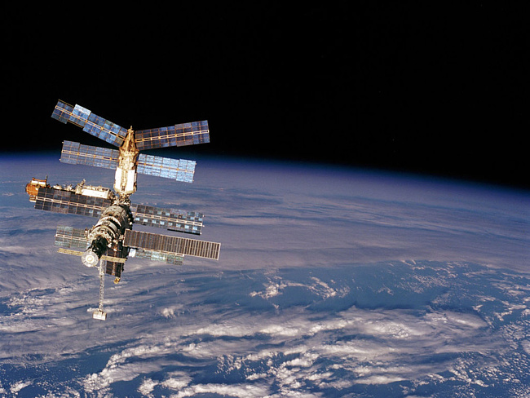
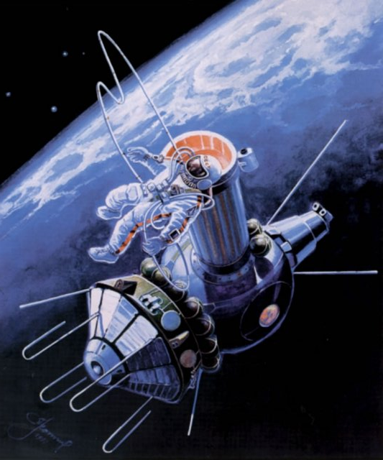
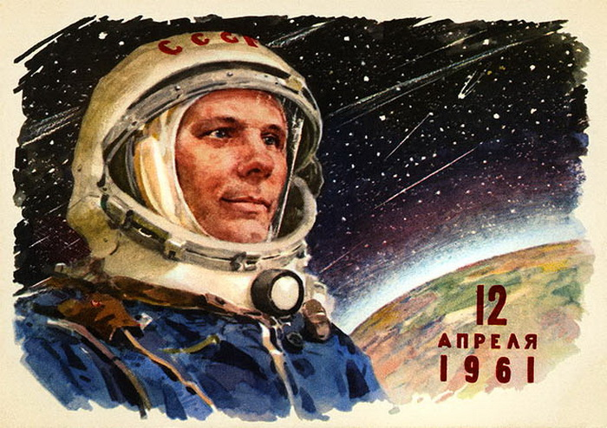
12 апреля – день космонавтики

Slide 5
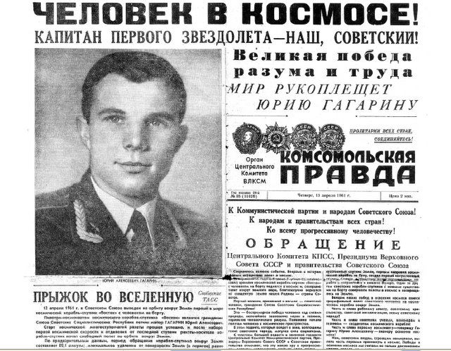

Slide 6
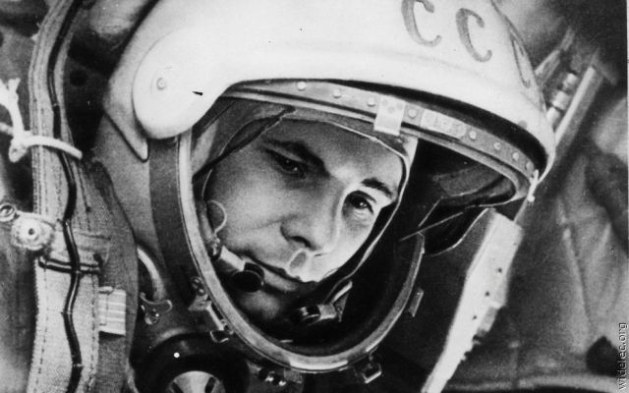
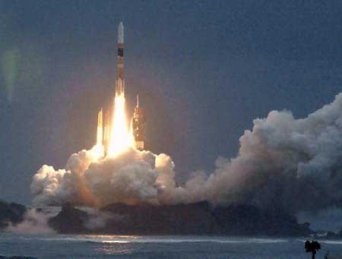
12 апреля 1961 года ______________ мечта человечества о полётах в космос. Первым _______ Землю на космической ракете смоленский парень. Его _______ Юрий Алексеевич Гагарин. Вся планета ___________ его подвигом.

Slide 7
12 апреля 1961 года осуществилась мечта человечества о полётах в космос. Первым облетел Землю на космической ракете смоленский парень. Его звали Юрий Алексеевич Гагарин. Вся планета гордится его подвигом.

Slide 8
На какие две группы можно разделить эти слова?
осуществилась
звали
гордится
облетел

Slide 9
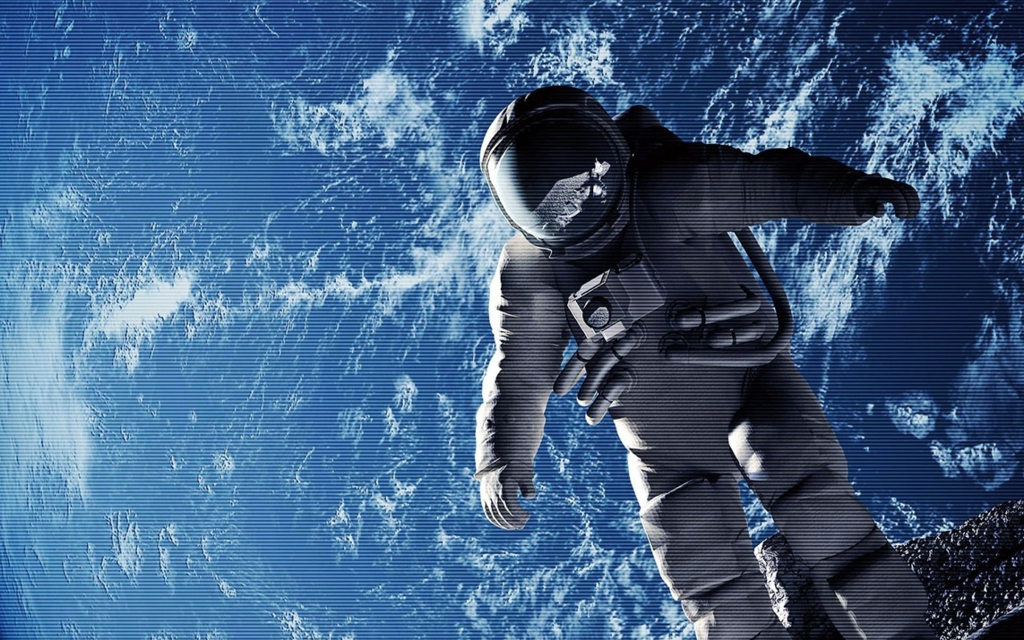
К_см_на_т выход_т в косм_с в специал_н_м скафандр_.

Slide 10
Морфологический разбор глагола
Часть речи
I. н.ф. –
II. Пост.пр. – спряжение, вид
Непост.пр. – время, число, лицо (если
есть), род (если есть)
III. Синтаксическая роль в предложении

Slide 11
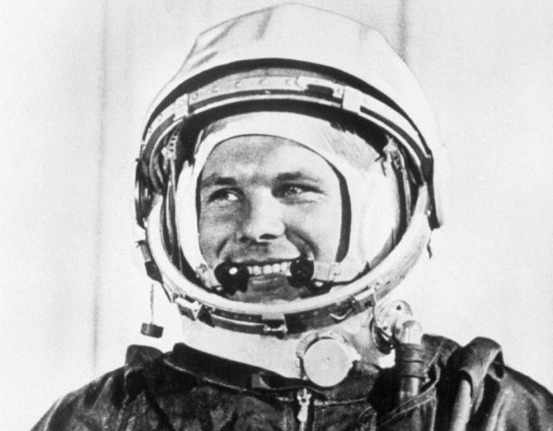
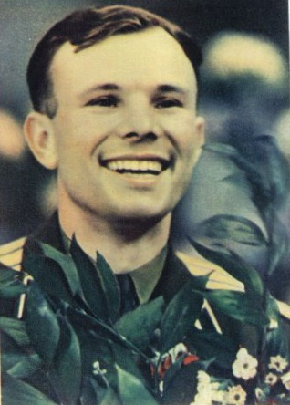
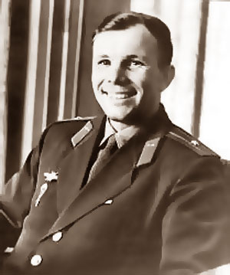
Составьте предложение:
Юрий, покоряла, улыбка, всех, Гагарин, удивительная

Slide 12
Морфологический разбор глагола
Часть речи
I. н.ф. –
II. Пост.пр. – спряжение, вид
Непост.пр. – время, число, лицо (если
есть), род (если есть)
III. Синтаксическая роль в предложении

Slide 13
Догадайся морфологический разбор какого слова представлен:
Юрий Гагарин совершил полный оборот вокруг Земли за 108 минут. Все русские люди гордились своим соотечественником.
________ - гл.
I. н.ф. – _________
II. Пост.пр. – 2 спр., сов. вид
Непост.пр. – прош.вр., ед.ч., м.р.
III. (что сделал?) _________ - сказуемое

Slide 14
Юрий Гагарин совершил полный оборот вокруг Земли за 108 минут. Все русские люди гордились своим соотечественником.
совершил - гл.
I. н.ф. – совершить
II. Пост.пр. – 2 спр., сов. вид
Непост.пр. – прош.вр., ед.ч., м.р.
III. (что сделал?) совершил - сказуемое

Slide 15
Видишь небо, радуешься солнцу, летим в космос, очень старается, прошу остаться.

Slide 16
Каким должен быть ученик?
у –
ч –
е –
н –
и –
к –

Slide 17
Каким должен быть ученик?
у – умный
ч –
е –
н –
и –
к –

Slide 18
Я знаю…
Я умею…
Мне понравилось…

